Slide 1
Kontiolahden lukio
Arto Koskela, 12.11.2025

Slide 2
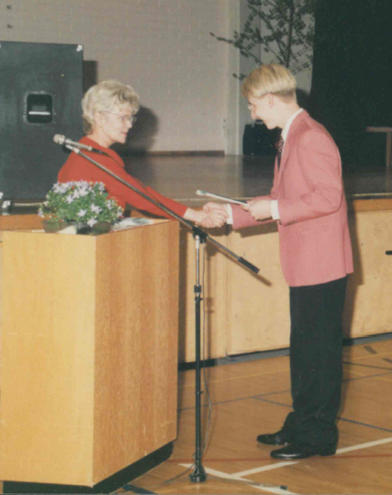
Rehtori
Arto Koskela
050 5950 343

Slide 3
Lukio-opinnot

Slide 4
Lukion tavoitteena on
Tukea opiskelijoiden kasvua sivistyneeksi yhteiskunnan jäseneksi
Tukea persoonallisuuden ja elämänhallinnan kehittymistä
Syventää tietoa ja osaamista
Kehittää monipuolisia taitoja
Antaa monipuoliset valmiudet jatko-opintoihin
Antaa työelämävalmiuksia
Notes:
Tavoitteena on tehdä jokaisesta tasapainoisia ja aktiivisia yhteiskunnan jäseniä, joilla on tarvittavat tiedot ja taidot osallistua yhteiskunnalliseen toimintaan
Lukiokoulutus edistää opiskelijan itsenäisyyttä, elämänhallintaa ja persoonallisuuden monipuolista kehittämistä.
Ihmisistä, kulttuureista, ympäristöstä ja yhteiskunnasta
Viestintä- ja vuorovaikutustaitoja, kriittistä ajattelua, tiedonhankintaa ja –käsittelyä sekä ongelmanratkaisutaitojen kehittämistä
Siirtyminen yliopisto- tai ammattikorkeakouluopintoihin
Vaikka lukio on yleissivistävä koulutus, se antaa myös työelämän edellyttämiä taitoja ja valmiuksia, jotka tukevat siirtymistä jatko-opintojen kautta työelämään.

Slide 5
Opintojen rakenne
Valtakunnalliset pakolliset opinnot (94 – 102 op)
Valtakunnalliset valinnaiset opinnot (väh. 20 op)
Paikalliset valinnaiset opinnot
Muualla suoritetut opinnot (esim. väyläopinnot)
Yhteensä 150 op
Tavoiteaika 2 – 4 vuotta.

Slide 6
Mitä eroa lukio vs peruskoulu
Oppituntien pituus / jaksotus
Kotitehtävät / kertaaminen
Koealueet

Slide 7
Kontiolahden lukio

Slide 8
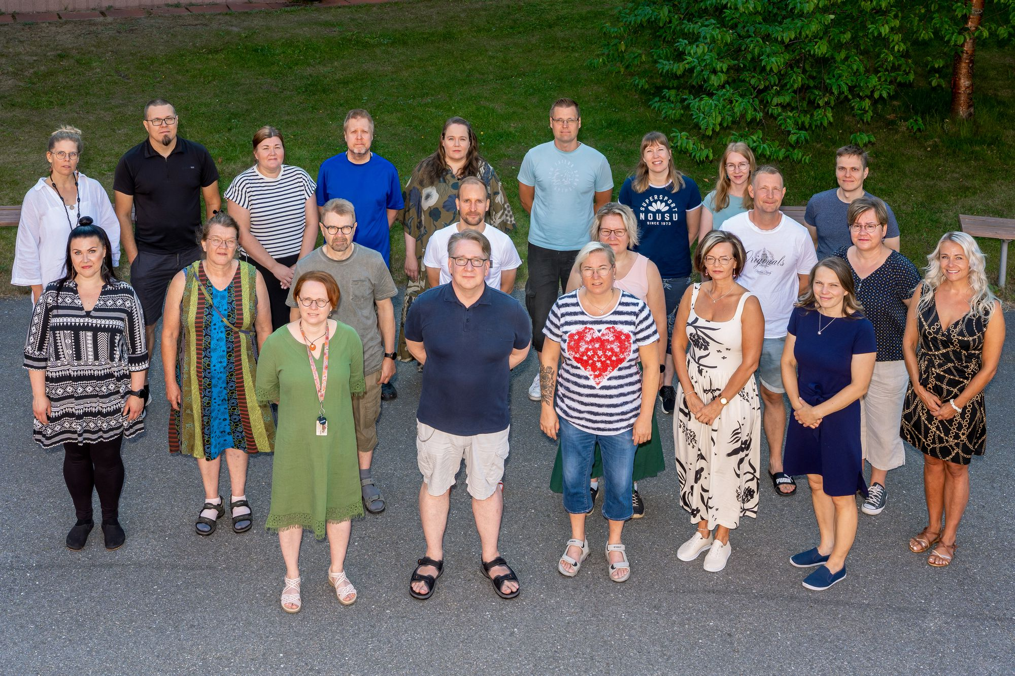
Loistava henkilökunta

Slide 9
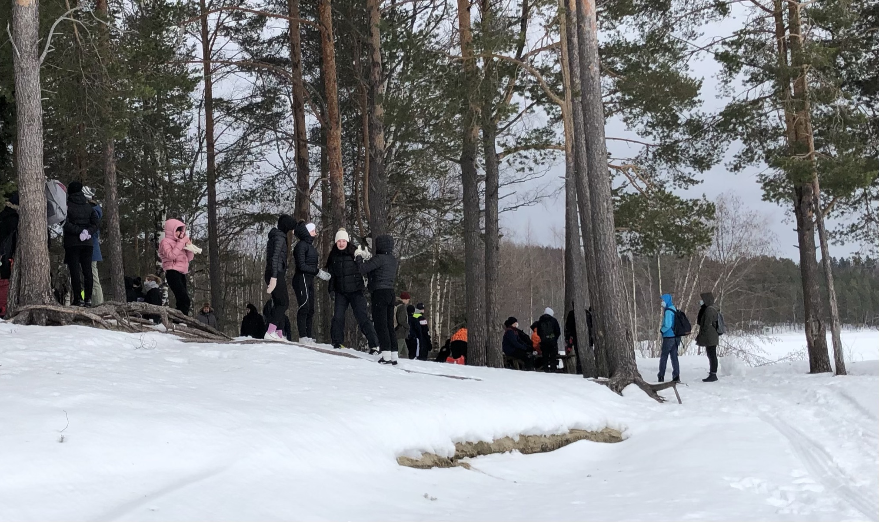
Miksi Kontiolahden lukio
Välittävä ja rento ilmapiiri
Hyvä yhteishenki
Opettajien ja opiskelijoiden kesken hyvät välit
Opettajalla on aina aikaa sinulle
Oppitunnit 9 – 15 välillä

Slide 10
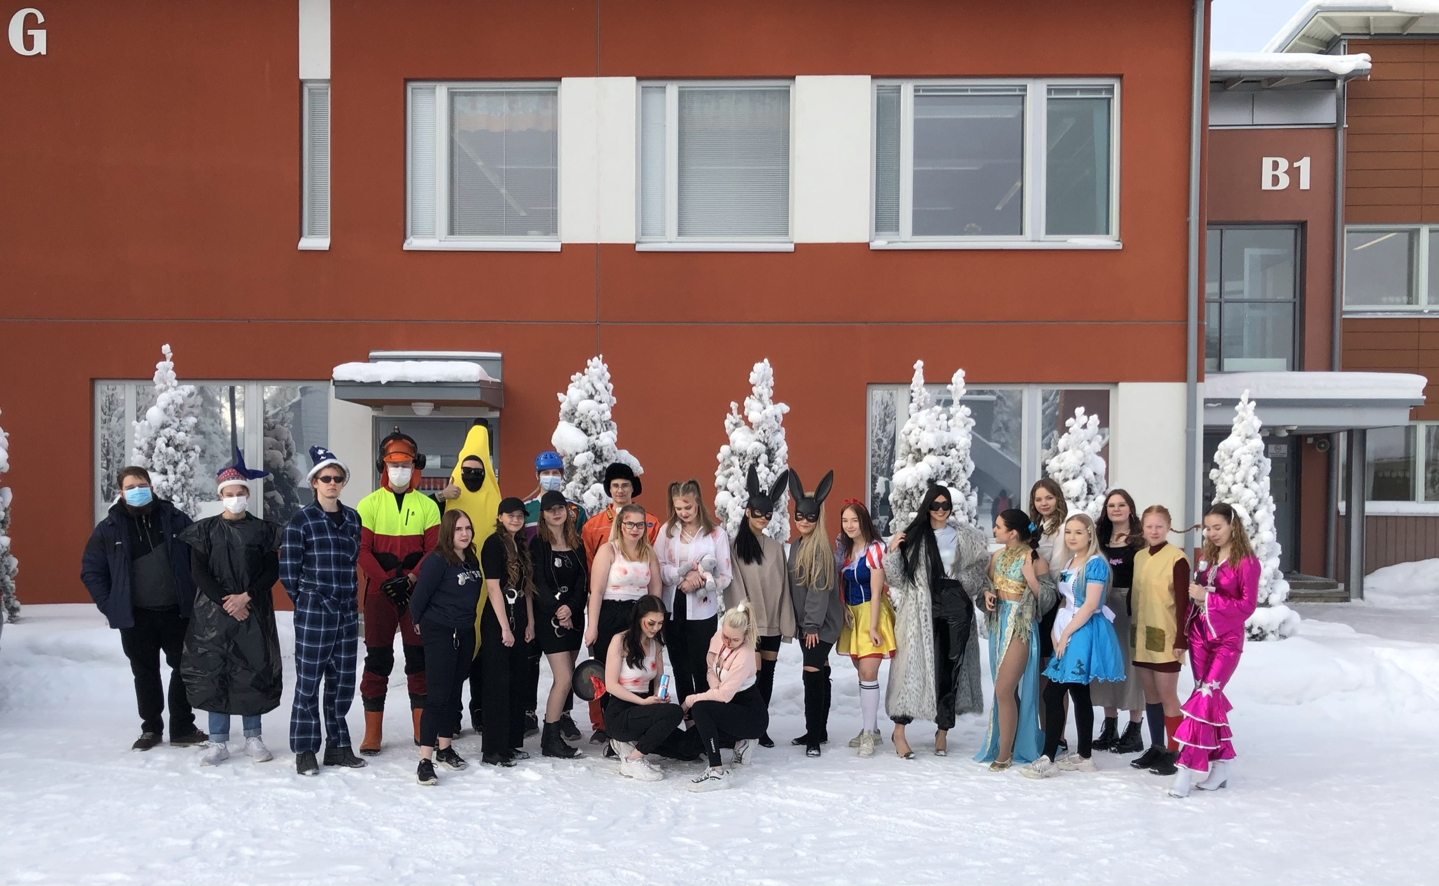
Mitä Kontiolahden lukio tarjoaa
Oppimisen tuki
Pienet ryhmäkoot
Tukiopetus
Opinto-ohjaus
Erityisopetus
Kirjat

Slide 11
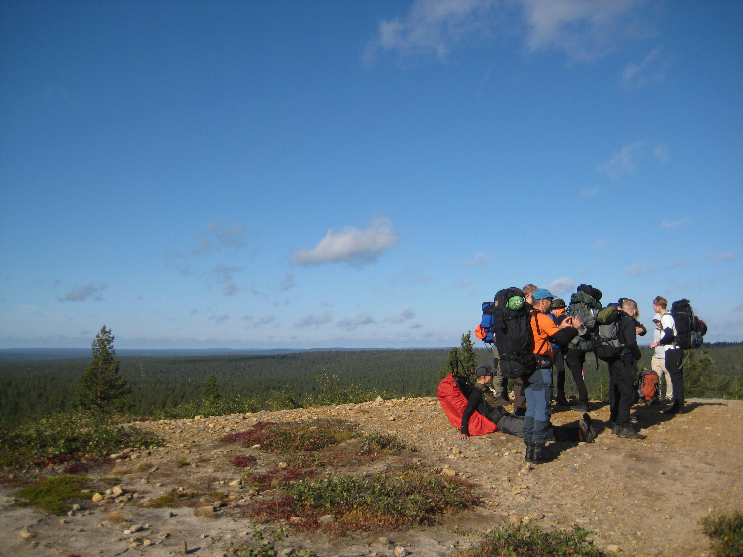
Mitä Kontiolahden lukio tarjoaa
Opiskelijahuolto
Kouluterveydenhoitaja
Kuraattori
Psykologi
Opintomatkat
Lapin leirikoulu
Euroopan leirikoulu
Kielimatkat
Hankkeet Erasmus+ ja Nordplus

Slide 12
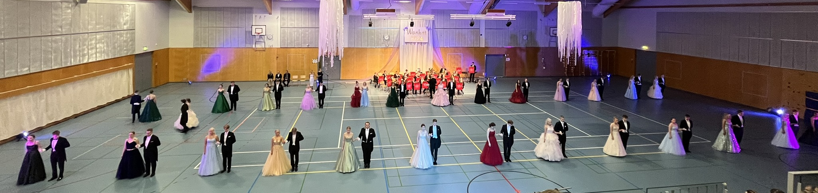
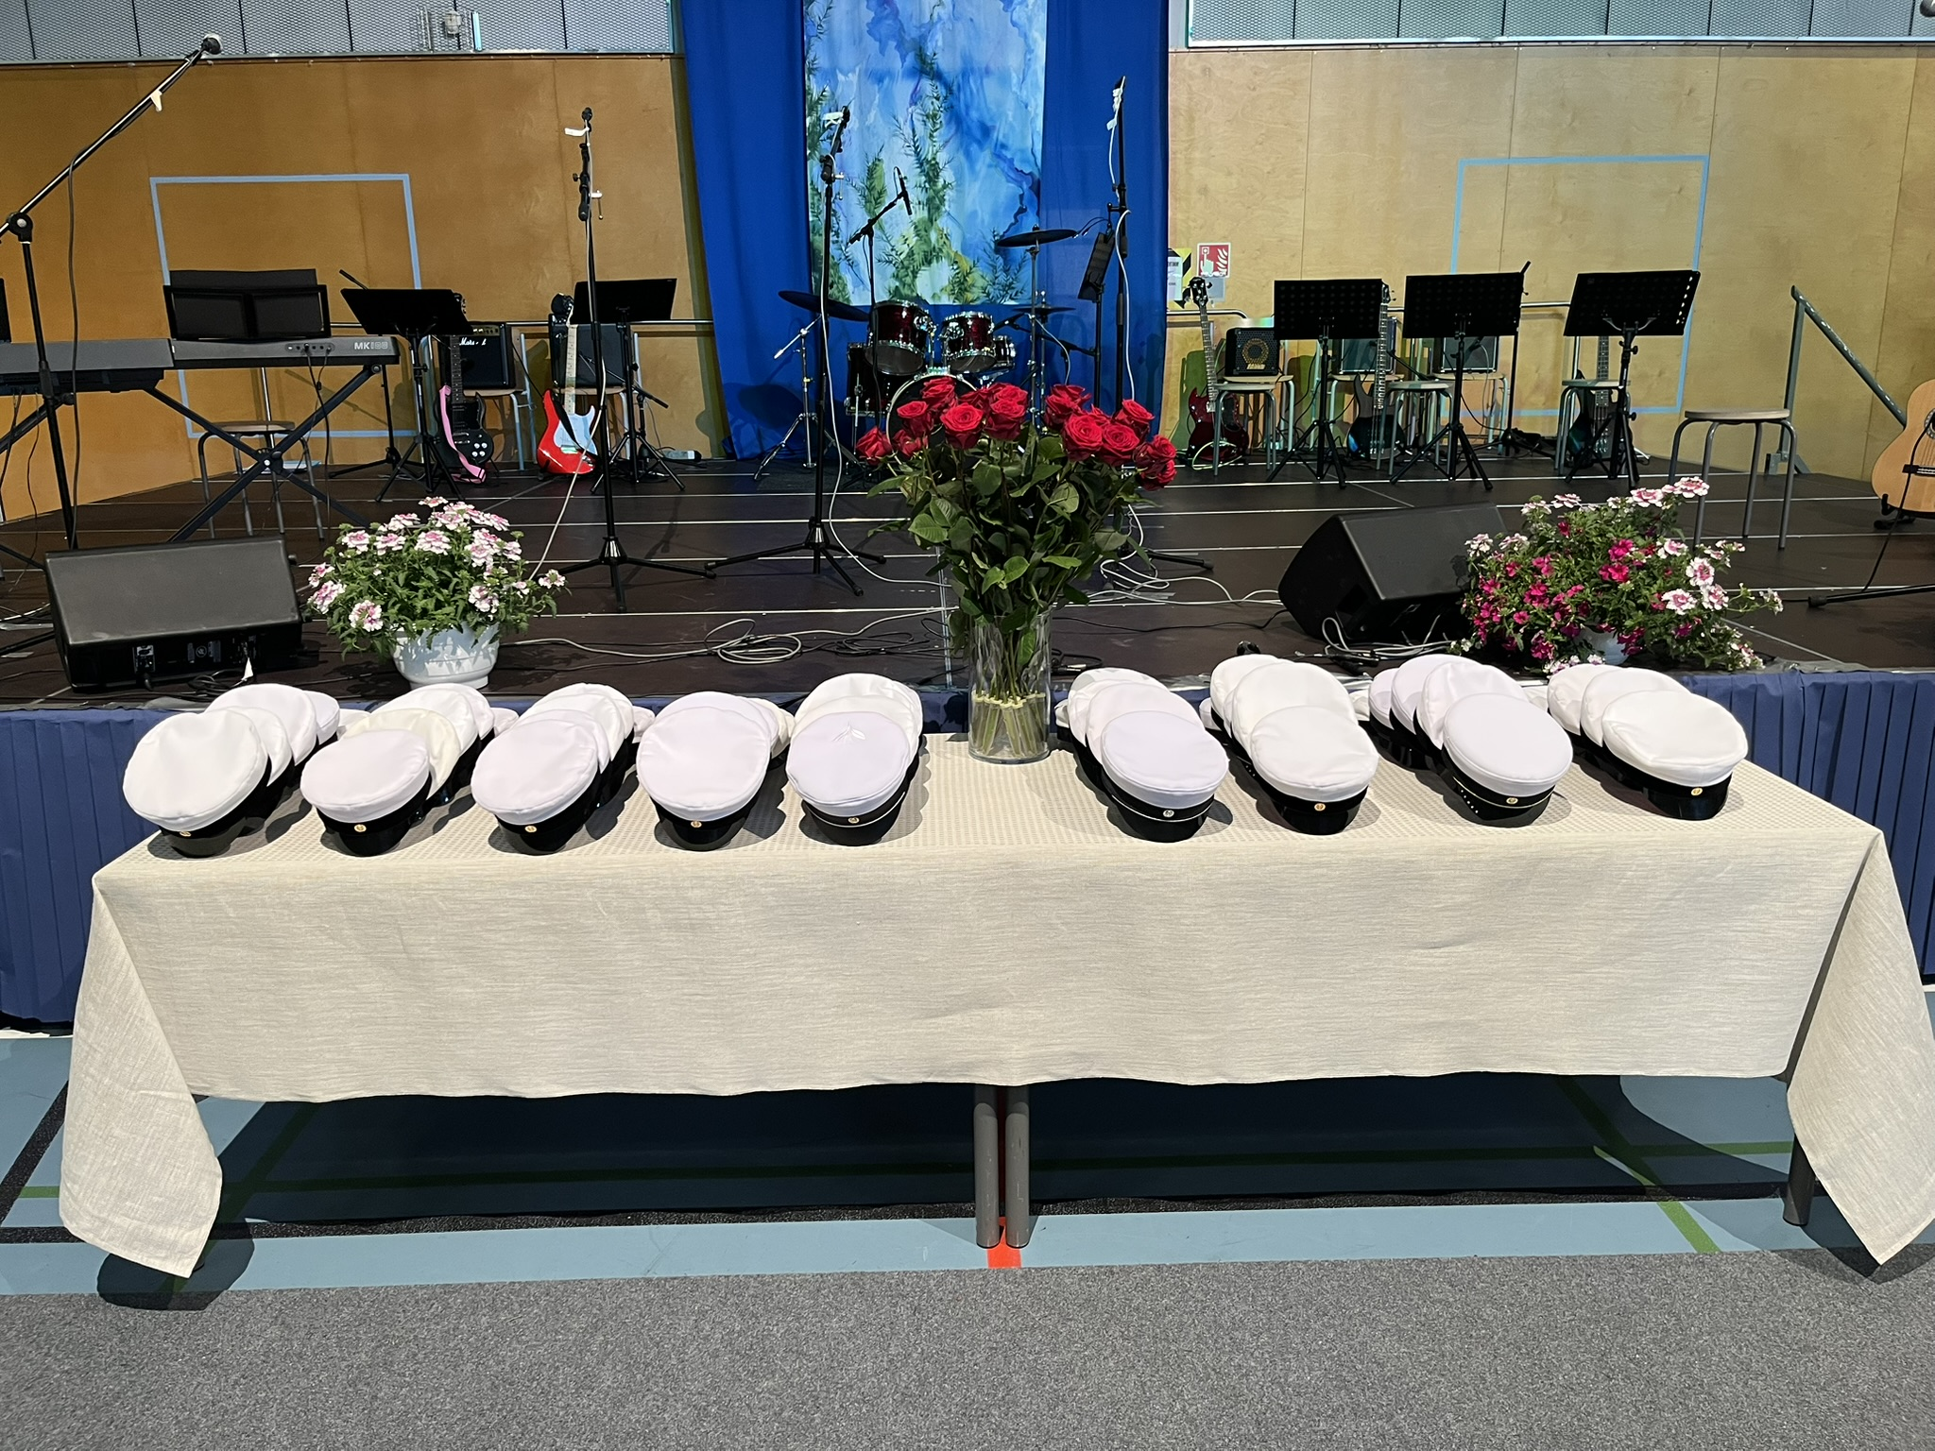
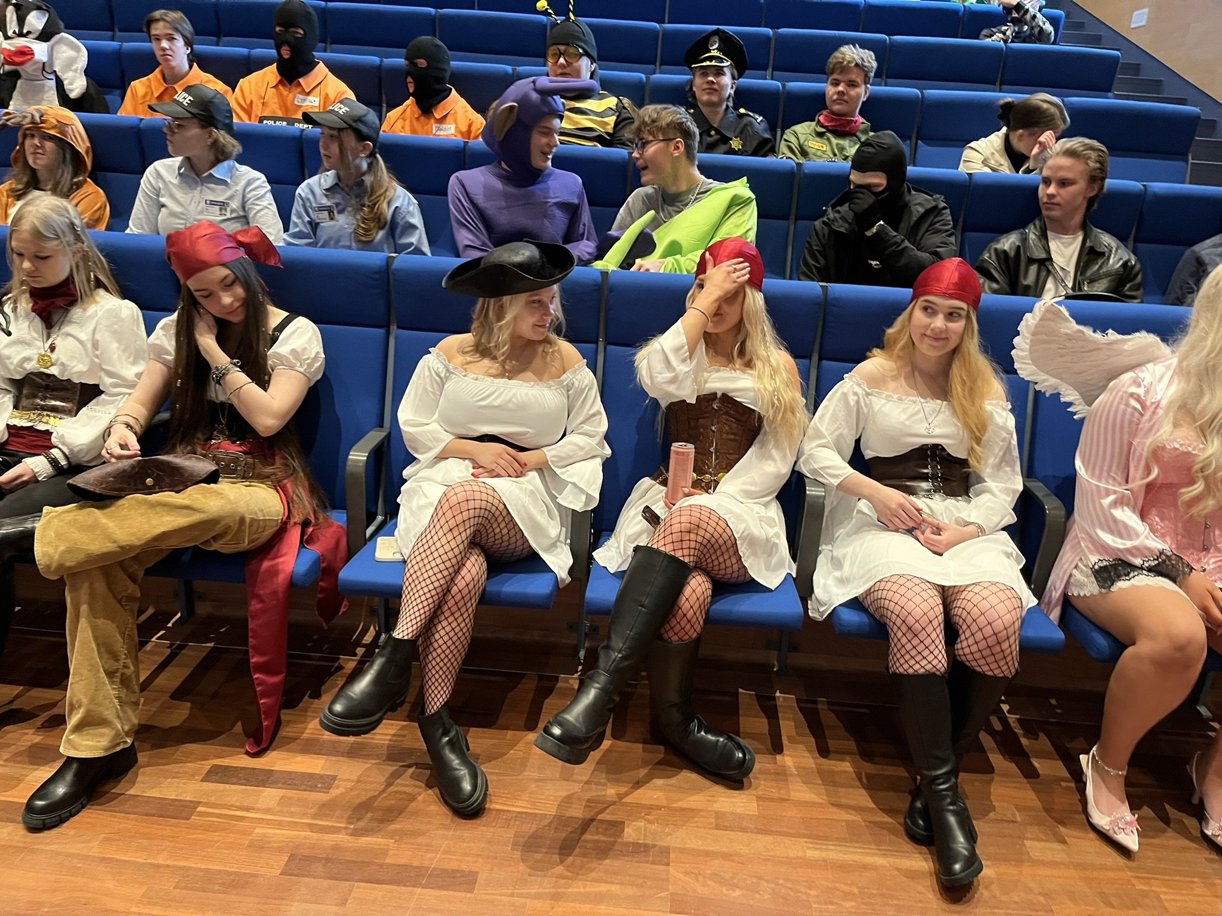

Slide 13
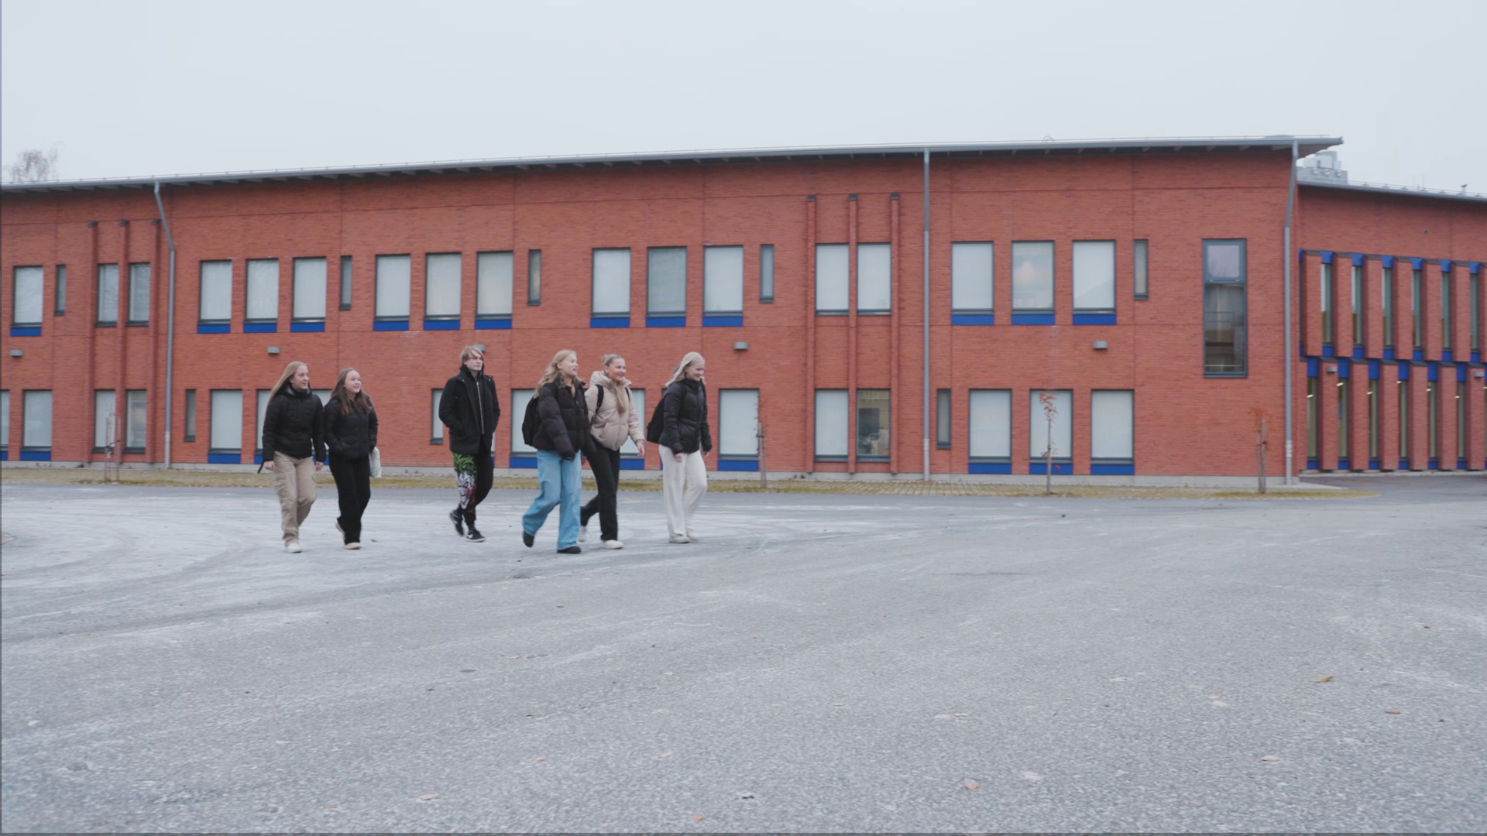

Slide 14
Kysymyksiä

